Slide 1
Px4 기초 개념
이준호

Slide 2
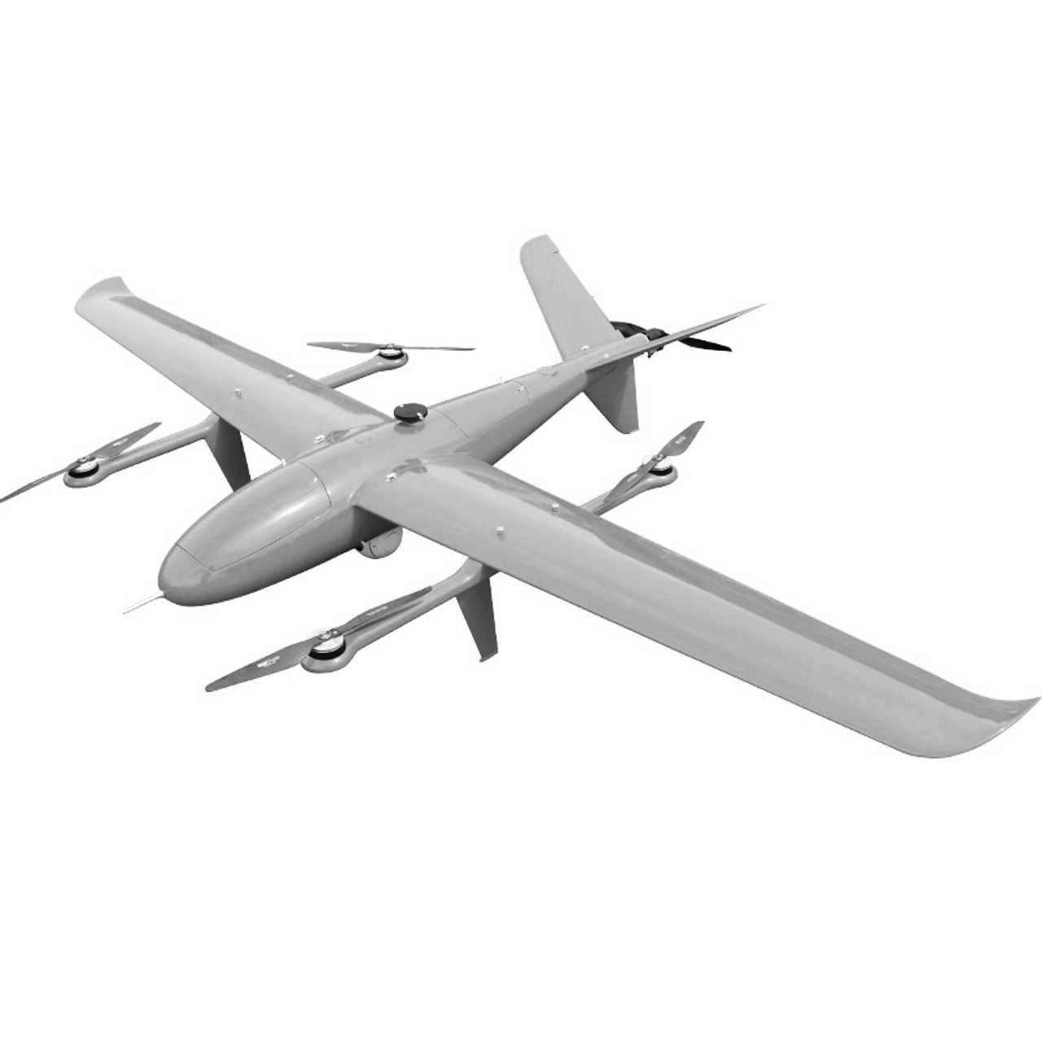
Types of Drone
멀티콥터 -> 우리가 알고있는 그 드론
Airplane (고정익) -> 비행기. 고정익으로 나는 무인기
  멀티콥터보다 더 오래, 더 빠르게 비행 가능
  조종과 착륙이 비교적 어려움
VTOL -> 멀티콥터 + Airplane
  수직 이착륙, 호버링 가능
  multicopter -> Fixed wing 비행으로 전환 (천이)
  Fixed wing -> Multicopter 로 전환 (역천이)

Slide 3
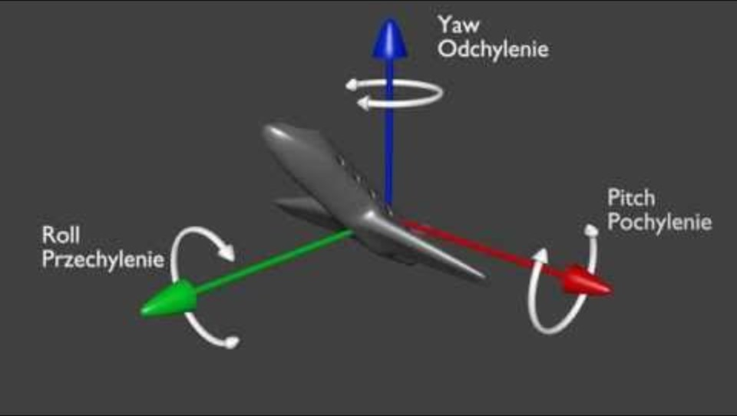
Roll, Pitch, Yaw

Slide 4
PX4 Autopilot
드론의 두뇌 -> 예) waypoint A에서 waypoint B로 가려면 어떤 roll/pitch/yaw를 구현해야 할까? -> roll, pitch, yaw를 구현하기 위해서 몇 번 모터를 몇 rpm으로 구동해야 할까? 를 계산.
드론 시스템: RTOS(실시간 운영체제)가 탑재된 비행 컨트롤러에서 Flight Stack (비행용 소프트웨어)를 실행하는 구조
PX4 Autopilot은 RTOS(실시간 운영체제) 위에서 구동되는 오픈소스 자율비행 소프트웨어 (Flight Stack)

Slide 5
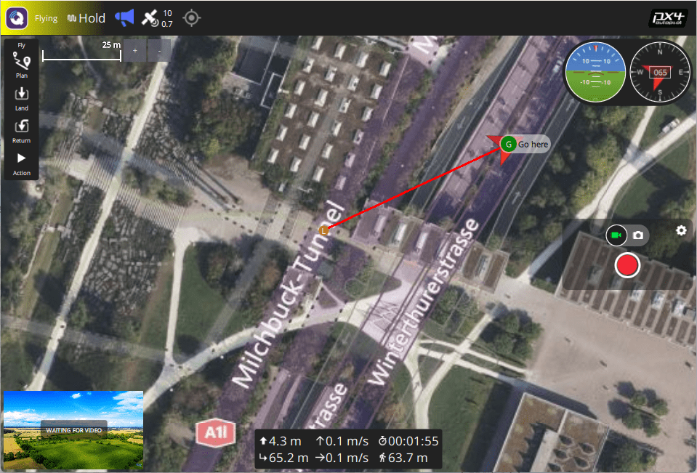
Ground Control Stations
Ground Control Stations : PX4 소프트웨어가 달려있는 드론을 지상에서 지시하는 역할을 하는 station (예: waypoint A에서 B로 가라고 지시, 호버링 비행 지시
Ground Control Staions 와 드론(PX4 소프트웨어)는 telemetry radio로 통신.
지시 외에도 여러가지 fail-safe 알고리즘, 비행에 critical한 parameter 조정, 기체 상황 시현(배터리 잔량, GPS 감도 등등..)(예: roll의 PID 값 등등..)

Slide 6
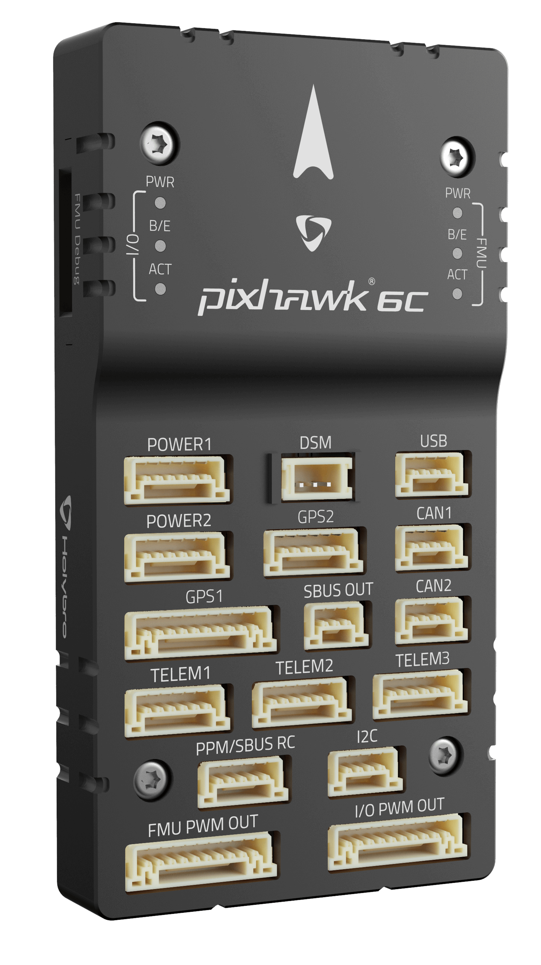
Drone Components & Parts (1)
비행 콘트롤러 (FC)
  앞서 언급한 PX4 Flight stack firmware를 실행할 cpu를 의미. 대중적으로 Pixhawk 기종을 많이 씀

Slide 7
Drone Components & Parts (1)
비행 콘트롤러 (FC)
  앞서 언급한 PX4 Flight stack firmware를 실행할 cpu를 의미. 대중적으로 Pixhawk 기종을 많이 씀

Slide 8
Drone Components & Parts (2)
Sensor
  무인기 운항에서 가장 중요한 요소 중 하나로, 계측 기능을 구현하는 센서들을 의미함.
  Recommended seonsrs should be:
    Airspeed sensors (multicopter에서는 불필요. But VTOL, Fixed Wing에서는 필요. 없으면 원천적으로 비행 불가)
    Distance sensors (Lidar) -> 보다 정확한 거리 측정용 (고도 측정)
    Optical Flow sensors(Camera) -> GNSS-denied 환경에서 필수적임. 없으면 비행 불가
  Fundamental sensors should be:
    GPS
    Gyroscope (자이로계)
    Accelerometer (가속도계)
    Magnetometer (compass)
    Barometer
    Recommended seonsrs should be:

Slide 9
Drone Components & Parts (3)
Motors
  PX4에서는 원하는 모든 비행 목표를 이루기 위해 4개의 motor speed를 PWM 방식으로 제어.
  Motor는 3개 종류의 전류를 받음 1. +극(전원극), 2. Ground(접지극), 3. px4에서 내려오는 신호극
  Motor는 배터리로부터 바로 전압을 받지 않고 ESC라는 전자식 속도 제어 분배기를 통해 공급받음
  배터리 파워모듈 ESC 모터
  PX4로 부터 나온 신호

Slide 10
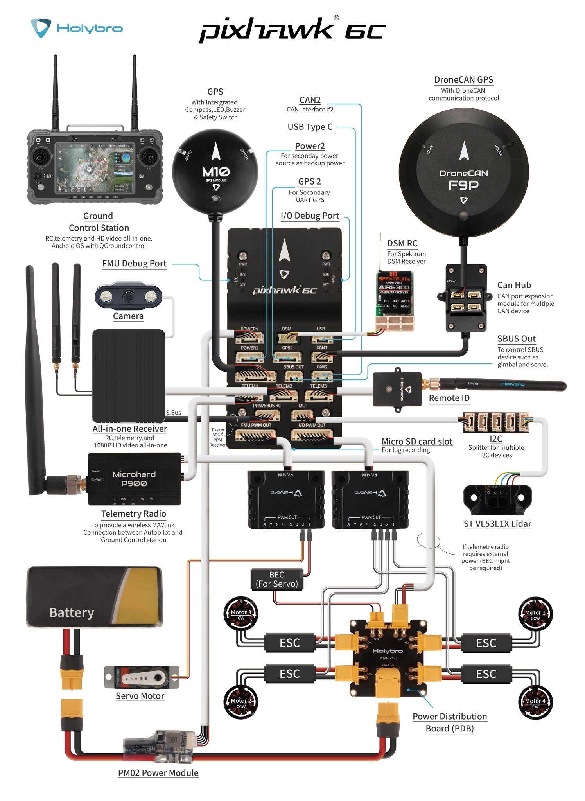


Slide 11
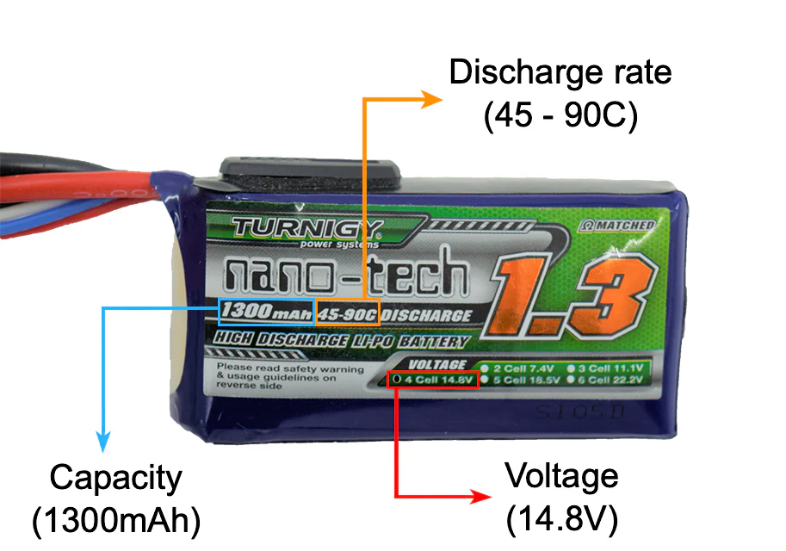
Drone Components & Parts (4)
Battery
  방전율 C
    배터리가 순간적으로 방출시킬 수 있는 최대 전류를 의미
  mAh
    1시간 동안 사용할 수 있는 전류량을 의미. 우리는 12,000mAh를 보유중
  N Series
    배터리는 구동 전압을 높이기 위해 직렬로 연결함. 보통 1S가 기준전압 3.7V, 완충전압 4.2V, 최대방전 3.2V임. 많은 드론들은 6S 배터리를 사용하므로 구동 전압은 22.2V
  방전 척도
    방전의 척도는 V(전압)으로 판단함. 예) 드론의 전압이 6S기준 최대방전 전압인 19.2V에 근접하게 떨어질 경우 자동적으로 fial-safe 기능이 trigeer되어 원대복귀 시킴.

Slide 12
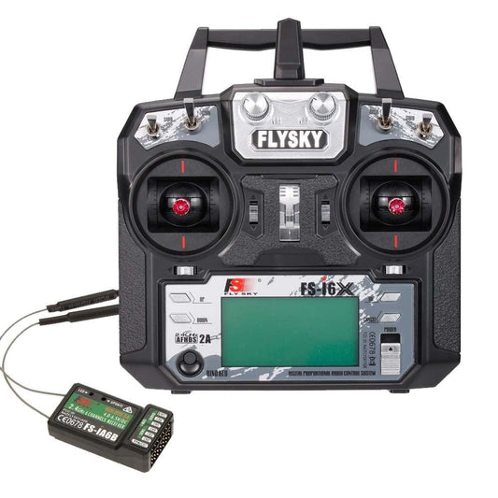
Drone Components & Parts (5)
Remote Controller (RC)
  그냥 조종기.
  대부분의 비행모드에서 RC 조종기의 신호가 들어와야 비행이 가능함.
  이는 드론이 자동 비행 중 자체적으로 제어할 수 없는 상황이 생겼을때인간의 개입이 필요하기 때문임.
  좌측 controller가 Throttle(추력), yaw
  우측 controller가 Roll, Pitch를 관장
  Remote Controller의 신호를 받을 Receiver도 pixhawk에 꽂혀 있어야함

Slide 14
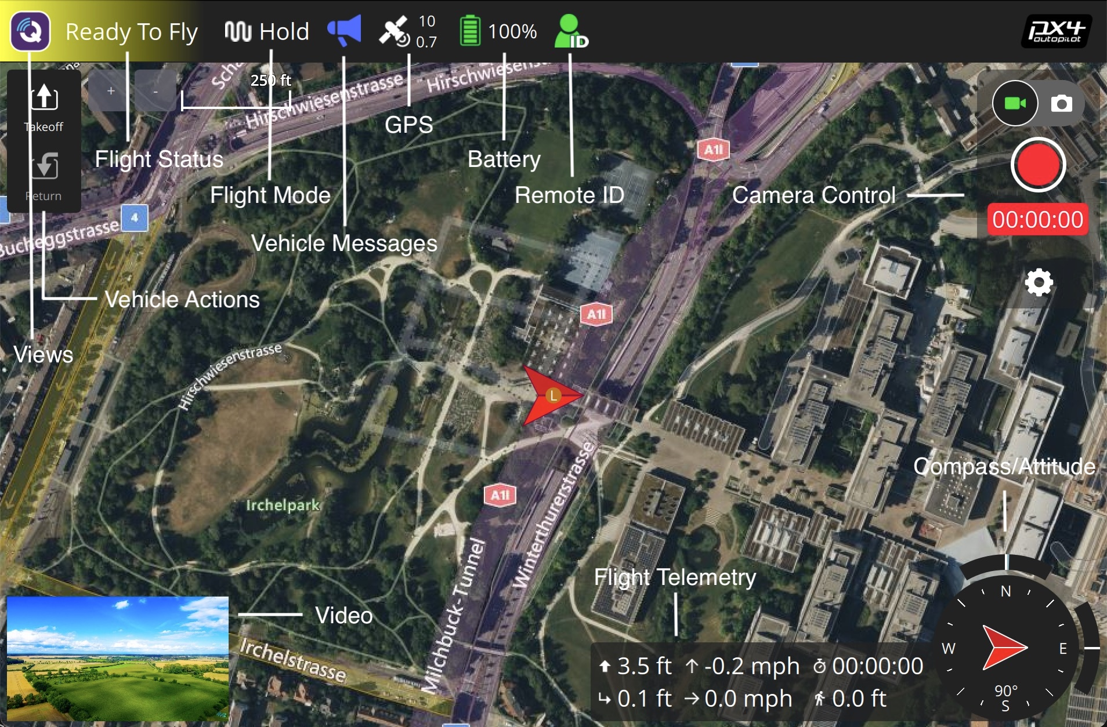
QGC Arm & Disarm
드론의 시동 및 해제를 의미함.
모든 드론들은 비행 전 Arm(시동) 상태를 거쳐야 함.
Disarm 상태(프로펠러가 돌아가지 않는 상태)에서 Arm 상태로 들어가기 위해서는 Pre-flight check에서 녹색 불이 들어와야함.-> 모든 기체 상태가 정상임이 보증되어야 함을 의미.

Slide 15
다음시간까지…
PX4 Multicopter Flight Modes 읽어오기
https://docs.px4.io/main/en/flight_modes_mc/
PX4 Multicopter Configuration/Tuning 읽어오기
https://docs.px4.io/main/en/config_mc/

